Slide 1
Впровадження нових технологій в Першій світовій війні

Slide 2
Хто першим застосував гази?
Німці першими стали застосовувати отруйну речовину у великих масштабах. Спочатку безуспішно - у Польщі проти російської армії в січні 1915 року (22 квітня 1915 року знов повторили).
Хоча слідом за Німеччиною виробляти і іноді використовувати газ стали Франція, Велика Британія, Австро-Угорщина, Італія, США і Росія, це зброя була більш ефектною, ніж ефективною.

Slide 3
22 квітня 1915 о 17 годині з боку німецьких позицій у поверхні землі між пунктами Бікштуте і Лангенмарк з'явилася смуга сіро-зеленуватого туману.Солдати і офіцери, які знаходилися в траншеях несподівано стали задихатися: отруйний газ хлор, що утворив цей туман обпікав органи дихання, роз'їдав легені. Німецькі війська на фронті шість кілометрів за п'ять хвилин випустили близько 180 000 кг хлору. У результаті газової атаки було уражено 15000 чоловік. Близько 5000 померло.

Slide 4
Метеорологічна залежність
Застосуванню отруйних речовин часто заважав дощ. Їх було безглуздо розпорошувати, коли противник перебував на височині: газ часто скупчувався в низинах, не завдаючи шкоди.
Нарешті, в усіх країнах негайно стали розробляти контрзаходи, починаючи від протигазів і закінчуючи медичними препаратами, що також знизило ефект від хімзброї.
З іншого боку, страшна смерть від отруєння лякала настільки, що сама поява зеленуватої хмари газу дійсно змушувала солдатів відступати.

Slide 5
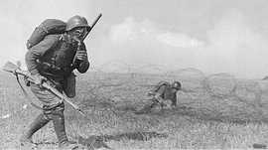
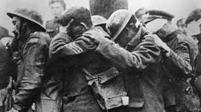
Російські солдати в противогазах
Британські солдати,які втратили зір в результаті газової атаки

Slide 6
Танки Першої світової війни
Mk V — британський важкий танк часів Першої світової війни. Два типи: «самець»— зі змішаним гарматно-кулеметним озброєнням і «самиця»— з кулеметним озброєнням.
Рено FT-17— французький легкий танк. Був першим танком з гарматною баштою, яка могла обертатись на 360°.
Танк Пороховщикова (Всюдихід) Пороховщиков зробив її колісно-гусеничної.

Slide 7
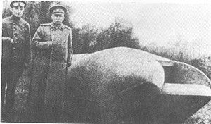
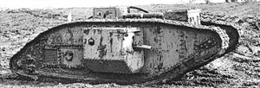
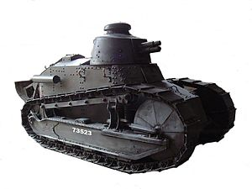
Танк Пороховщика
Танк MK V
Танк Рено FT – 17

Slide 8
Літаки
У жовтні 1913 був готовий новий чотиримоторний "Ілля Муромець" - перший у світі важкий бомбардувальник. Машина виявилася на рідкість вдалою
У британців в 1915 році з'явився Handley Page Type O, технологічно близький до російського літака. Німеччина в 1917 році отримала великий літак Gotha G.IV, який міг вже.
Види літаків які використовувалися:Albatros D.I., Breguet 14, Hansa-Brandenburg D.I

Slide 9
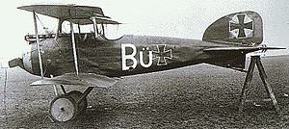
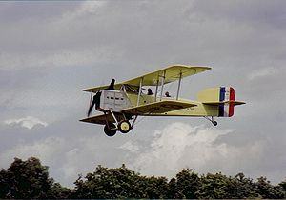
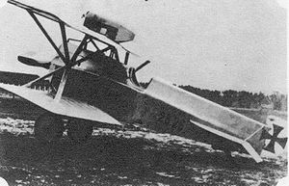
Альбатрос D.I
Breguet 14
Hansa-Brandenburg D.I

Slide 10
Зброя
Баштова гаубиця T.H. M9 - належала до Збройних сил Австро-Угорщини. Комплекс складався з гаубиці і панцирного куполу. Вироблялась компанією "Škoda".
Гірська гармата М.16 -була на озброєнні Збройних сил Австро-Угорщини періоду 1-ї світової війни. Загалом було вироблено 550 гармат.
Морська гармата L/45 M 15- стояла на озброєнні Збройних сил Австро-Угорщини в період 1-ї світової війни і використовувались для захисту баз військового флоту.

Slide 11
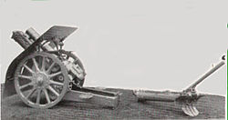
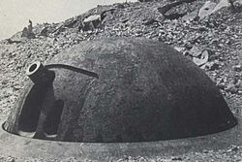
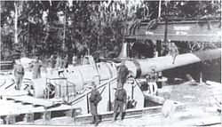
100 мм гірська гармата М.16
10-см баштова гаубиця T.H. M9
35-см морська гармата L/45 M 15

